Slide 1


Step IT Academy s.r.o. Dlouhá 715/38 110 00 Praha - Staré Město ДИПЛОМНАЯ РАБОТА НА ТЕМУ:
Тестирование транспортного сервиса IDOS.cz
Автор: Александр Доцу
Руководитель: Замировский Виталий
Prague 2024

Slide 2

СОДЕРЖАНИЕ
 | Введение
 | 1. Функциональное тестирование
 | Тестирование работы поиска при вводе начальной и конечной точки маршрута.
 | Тестирование построения маршрутов с указанием времени отправления и прибытия с фильтром «по отъезду».
 | Тестирование построения маршрутов с указанием времени отправления и прибытия с фильтром «по приезду».
 | Тестирование построения маршрутов с указанием рандомного времени отправления и прибытия, а также рандомных станций из подключаемого списка.
 | Тестирование построения маршрутов с указанием рандомного времени при выбранном чекбоксе «только прямые рейсы».
 | Тестирование поведения системы при некорректных данных, таких как несуществующие/неправильно написанные станции.
 | Тестирование загрузки карты на странице маршрута и корректность отображения маршрута на карте.
 | Тестирование интерактивных элементов карты – таких как увеличение/уменьшение, просмотр остановок.

Slide 4
ВВЕДЕНИЕ
Сервис IDOS.cz (Informační DOpravní Systém)* это довольно востребованный инструмент для поиска маршрутов и просмотра расписания транспорта в Чехии.
Ежедневно им пользуются сотни тысяч людей, чтобы добраться на работу или по каким-то другим делам. Поэтому, учитывая его загруженность и частоту использования, большое количество пользователей должны были дать фидбек по обнаруженным ошибкам.
И все же, мне показалось интересным проверить надежность данного сервиса и возможное наличие ошибок или багов, чтобы по возможности сделать его еще лучше и надежнее.
Немного о том, как устроен и работает данный ресурс. IDOS – это своего рода интегратор - он объединяет данные, поступающие от разных операторов транспортных услуг: железнодорожных, автобусных, городских и пригородных перевозок.
В Чехии есть централизованная система под названием CIS JŘ (Centrální informační systém jízdních řádů), что переводится как Центральная информационная система расписаний.
----------
* (https://cs.wikipedia.org/wiki/IDOS)

Slide 5
ВВЕДЕНИЕ
Система IDOS управляется компанией CHAPS spol. s r.o., которая официально отвечает за сбор и актуализацию данных о расписаниях общественного транспорта, а также данных о станциях, остановках и транспортных узлах.
Каждый оператор регулярно обновляет данные о своих маршрутах, остановках и расписаниях, которые затем поступают в CIS JŘ*.
IDOS сам по себе не хранит базу данных со всеми названиями станций, остановок и городов, а использует данные, предоставляемые чешскими транспортными операторами и CIS JŘ. Но к сожалению доступ к этим данным закрыт для общего пользования, поэтому я принял решение для тестирования использовать список городов Чешской республики, доступный для просмотра в википедии*.
Я объединил эти данные в единый список в формате excel, из которого рандомно выбираются названия населенных пунктов для проведения многих тестов.
----------
https://cs.wikipedia.org/wiki/Seznam_m%C4%9Bst_v_%C4%8Cesku

Slide 6
ВВЕДЕНИЕ
Ввиду того, что транспортный сервис IDOS это достаточно прокачанная система, находится в использовании с 1998 года, поэтому многие ошибки (как логические, так и технические) и глюки (баги) уже были устранены. Этому послужил долгий процесс тестирования, совместно с отзывами пользователей.
Так как в моем случае тестирования нет доступа к исходному коду продукта, то была применена одна из техник тест-дизайна, а именно метод «черного ящика» (black box test design technique).
Основной посыл такого тестирования в том, что неизвестно, как устроена тестируемая система изнутри, неизвестна структура кода (разве что виден код HTML в браузере и DOM). При таком тестировании, тестировщик очень похож на обычного пользователя: тест анализ и исследование продукта он проводит опираясь на свои знания о продукте и прочую документацию (например из раздела «Помощь/Nápověda»), которая описывает этот продукт.
Получается, что идеи для тестирования идут от предполагаемых образцов поведения пользователей. Поэтому такой подход еще называют поведенческим.
Т.е. нет возможности сравнить необходимый результат с фактическим (что собственно и является процессом тестирования).

Slide 7
Функциональное Тестирование

Slide 8
Тестирование работы поиска при вводе начальной и конечной точки маршрута.
Запрос с данными в браузере
учитывая что в основном пользователи пользуются сервисом не входя в личный кабинет и не сохраняя маршруты в Избранное, то основная задача – это построить маршрут согласно указанным данным и предложить оптимальные варианты по времени и протяженности маршрутов. Далее, в зависимости от конкретной ситуации пользователь сам выберет, нужно ли ему быстрее добраться, или ему важно наименьшее количество пересадок, либо важно наименьшее расстояние до пункта назначения.
Все это должен предложить тестируемый сервис, а также дать возможность отфильтровать полученные результаты.

Slide 9
Тестирование работы поиска при вводе начальной и конечной точки маршрута.
Запрос с данными в браузере
В ходе работы с данным ресурсом, появлалось довольно большое число блокирующих предупреждений и уведомлений, включая самопроизвольное открытие страницы Помощи/Napoveda , а также предложение пройти Опрос/Survey/Dotazník.
Поэтому было принято решение создать отдельный файл с функциями, которые обрабатывают такие ситуации. Файл называется All_Wornings_and_Errors_to_Avoid.py, он добавляется в каждый скрипт при помощи опции “Import” в PyCharm и при необходимости из него вызывается та или иная нужная функция.
В этом файле также учтена возможность многоязычного использования данного ресурса – т.е. в зависимости от языка интерфейса, уведомления будут появляться на разных языках. И если в скрипте есть привязка непосредственно к языку ошибки, то она будет обрабатываться правильно.

Slide 10
Тестирование API через Postman

Slide 11
Тестирование API через Postman
API (Application Programming Interface) - это интерфейс, позволяющий программам взаимодействовать друг с другом, обмениваться данными и предоставлять доступ к своим функциям.
Тестирование API ресурса IDOS.cz было осуществлено через приложение POSTMAN, хотя есть и другие альтернативы - такие как Insomnia, Apidog, SoapUI и другие.
В ходе тестирования были проверены самые необходимые функции, без которых невозможна поездка, а также несколько вспомогательных. Ниже перечень запросов:
корректность ответа на запросы поиска маршрутов, включая названия пунктов отправления и прибытия (для примера выбраны «Прага» и «Брно»);
API-запросы на обработку маршрутов, выбранных из предустановленных самой системой (выбран пример маршрута «Плзень-Прага»);
проверка правильности добавления маршрута в «Избранное»;
проверка добавления маршрута в «Избранное» из Postman;
отображение карты построенного маршрута;
добавление построенного маршрута в корзину для оплаты билетов;
корректность отображения в запросе итоговой суммы к оплате.
Для автоматизации тестирования была создана коллекция (Collection) и тестовое окружение (IDOS enviromnent), сами тесты были запущены при помощи функционала «Запустить Коллекцию/Run collection».
Полный видеообзор теста можно просмотреть по ссылке….

Slide 12
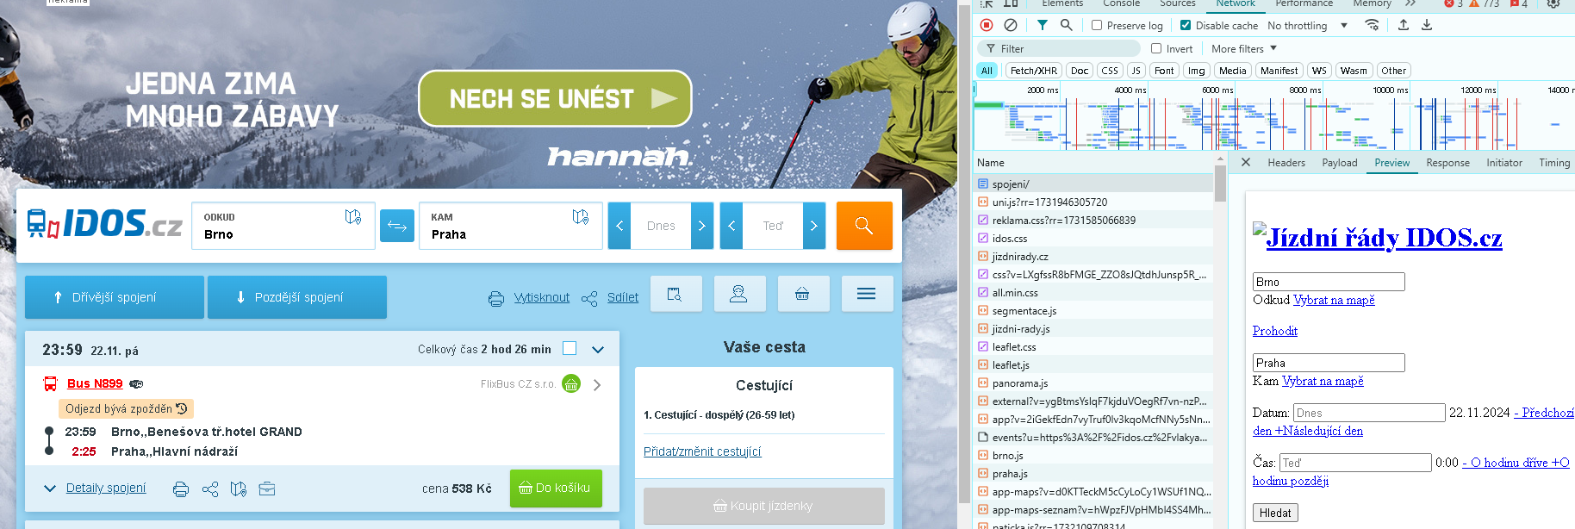
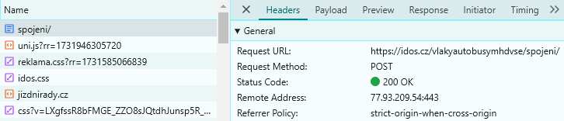
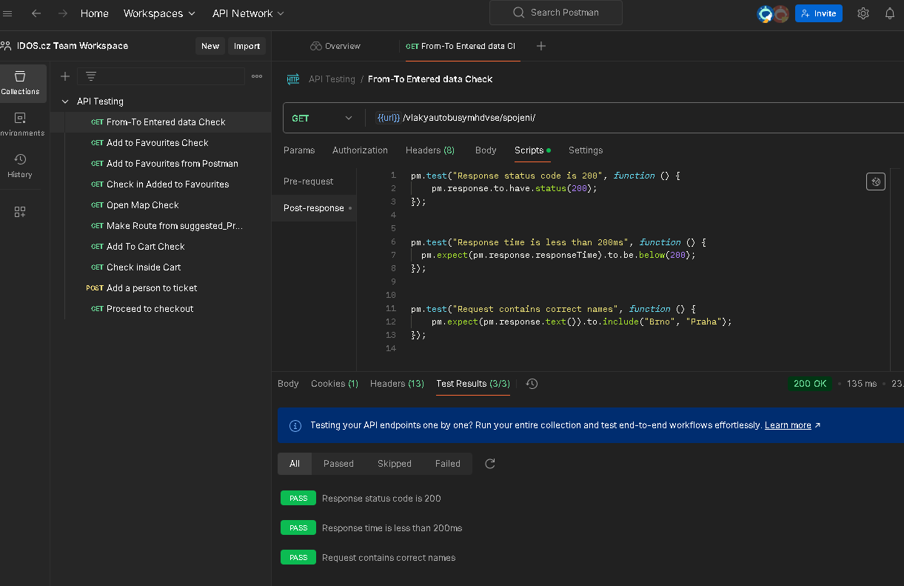
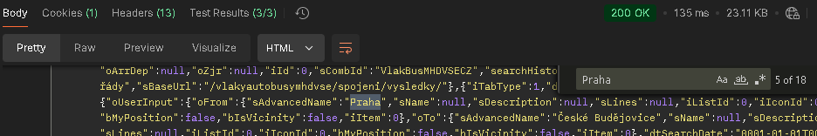
Тест 4.1. Корректность ответа на запросы поиска маршрутов
Запрос с данными в браузере Google Chrome.
Доступен во вкладке Preview после клика по ссылке spojeni/
В Постмане написан скрипт на проверку наличия текста «Прага» и «Брно». Тесты завершены со статусом «200 ОК»
Наличие этих полей во вкладке “Body”свидетельствует о правильности ответа на запрос.

Slide 13
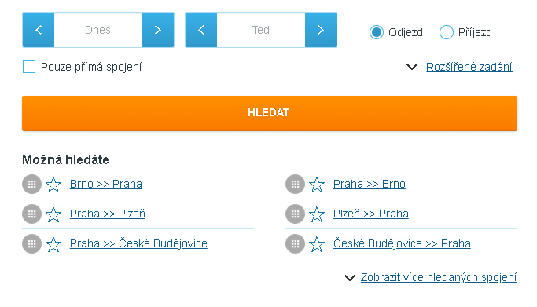
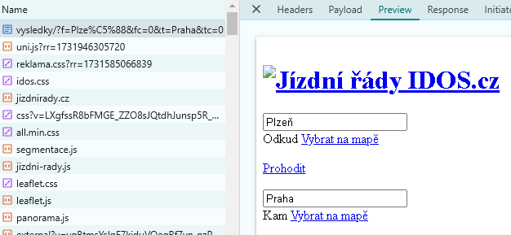
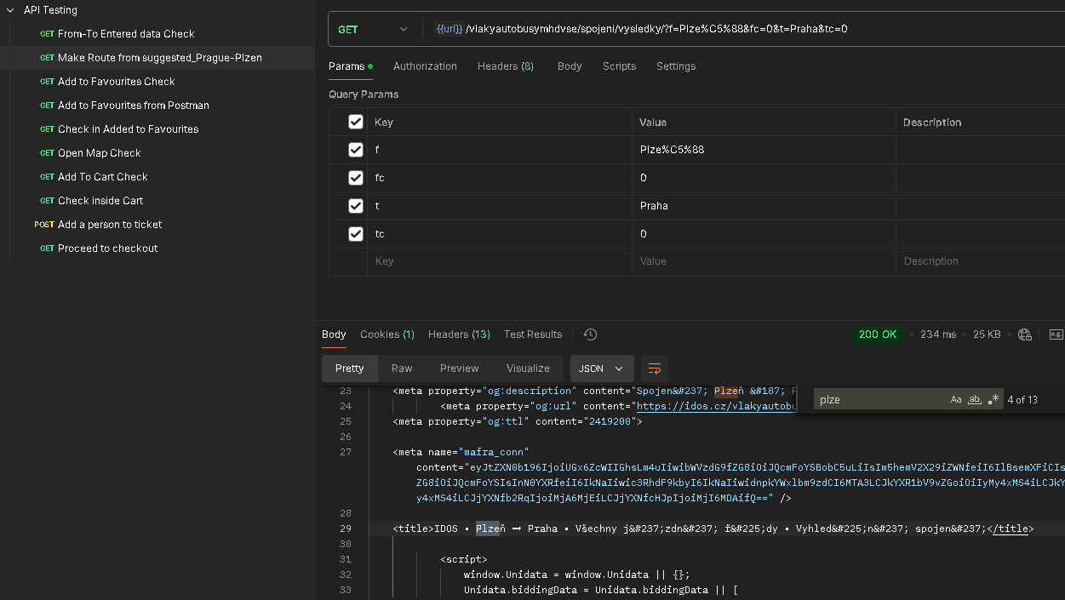

Тест 4.2. Корректность ответа на запросы, выбранных из предустановленных самой системой
Запрос с данными в браузере Google Chrome.
Запущен по ссылке ниже кнопки поиска «Hledat»
Для запроса скопирована ссылка именем/Name: vysledky/
Для проверки ответа на запрос, во вкладке Body, раздел Pretty, был выбран форматJson.
Через окно поиска найдены данные «Плзен» и «Прага».
Наличие этих значений в ключах "sFromName": и "sToName": свидетельствует о правильности ответа на запрос.

Slide 14
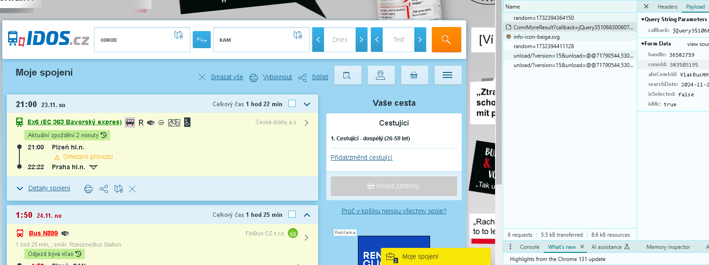
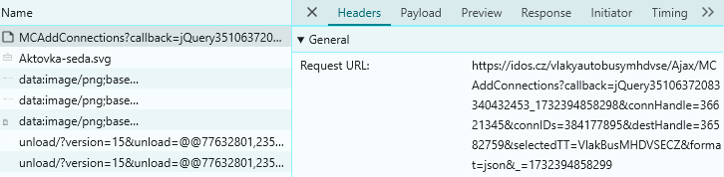
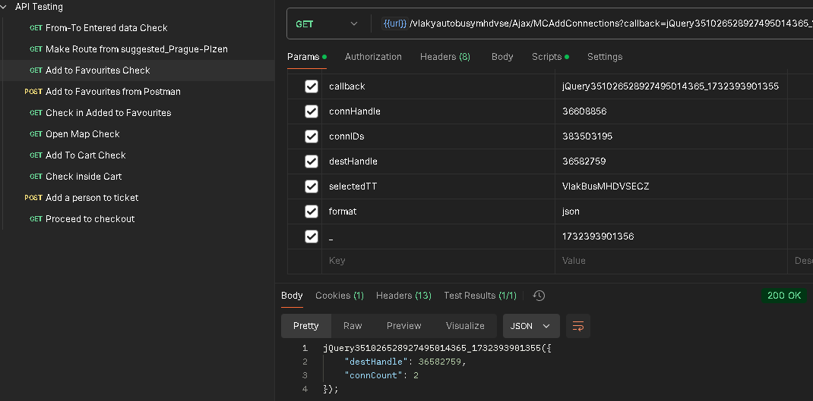
Тест 4.2. Корректность ответа на добавление маршрута в «Избранное/Moje spojení»
Запрос с данными в браузере Google Chrome.
Запущен нажатием на иконку «Портфель».
Для запроса скопирована ссылка именем/Name: MCAddConnections
Для проверки ответа на запрос, во вкладке Body, раздел Pretty, был выбран форматJson.
Значения в ключе "destHandle": совпадает со значением "connId« из браузера – 36582759.
Значение «2» в ключе "connCount": означает порядковый номер маршрута, добавленного в Избранное.

Slide 15
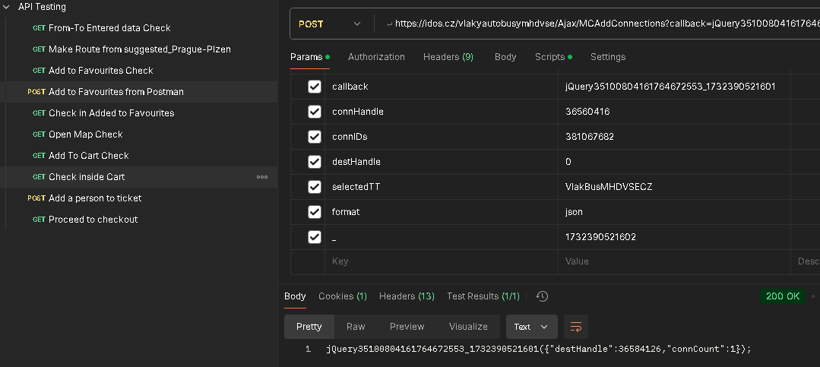
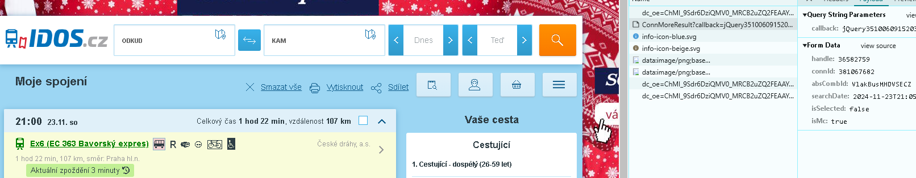
Тест 4.4. Корректность POST запроса на добавление в «Избранное/Moje spojení»
Для добавления в Избранное, был использован метод «POST».
Во вкладке Params, значение параметра «connIDs» совпадает со значением ключа «connId:» из консоли браузера.
Совпадение этих значений в свидетельствует о правильности прохождения POST запроса.
В браузере Google Chrome открыт раздел «Избранное/Moje Spojeni» выбран маршрут, добавленный из Ростмана.
В ссылке с именем/Name: ConnMoreResult, раздел «Payload», видно значение ключа connId: 381067682, которое совпадает с Параметром connIDs в Постмане

Slide 16
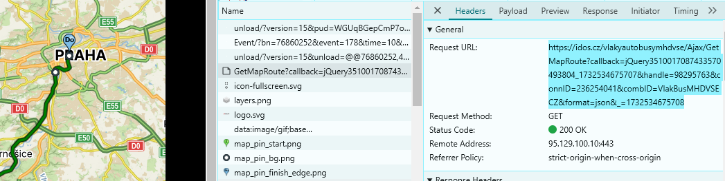
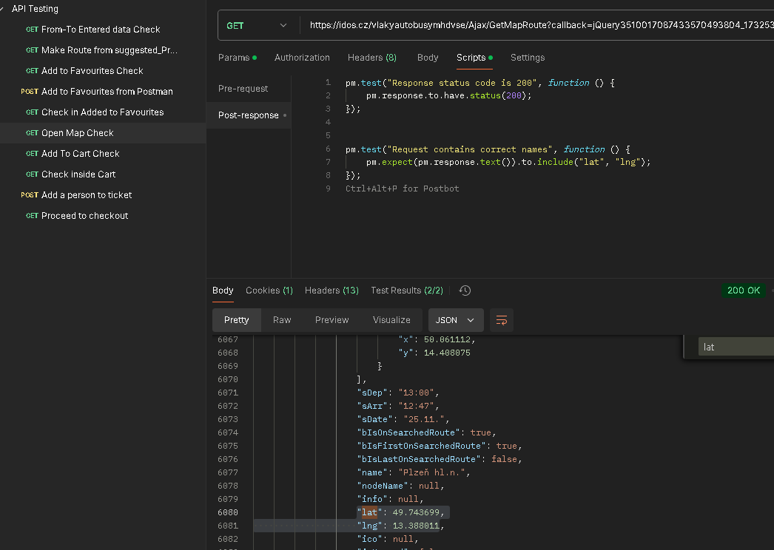

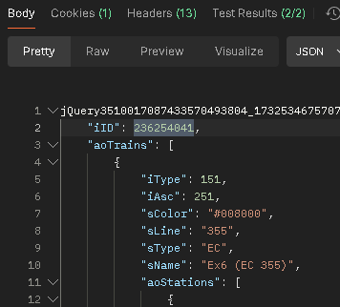
Тест 4.2. Корректность ответа на отображение карты построенного маршрута
Запрос с данными в браузере Google Chrome.
Запущен нажатием на иконку «Карты».
Для запроса скопирована ссылка именем/Name: GetMapRoute?callback
Во вкладке Response виден iID, который совпадает с запросом из постмана.
\
Для проверки ответа на запрос, во вкладке Body, раздел Pretty, был выбран форматJson.
Значения в ключе «iID»: совпадает со значением «iID» из браузера – 236254041.
Наличие ключей «lat» «lng» в ответе “JSON": означает, что открыта именно карта.
«lat» - Latitude / широта
«lng» -Longitude/долгота

Slide 17
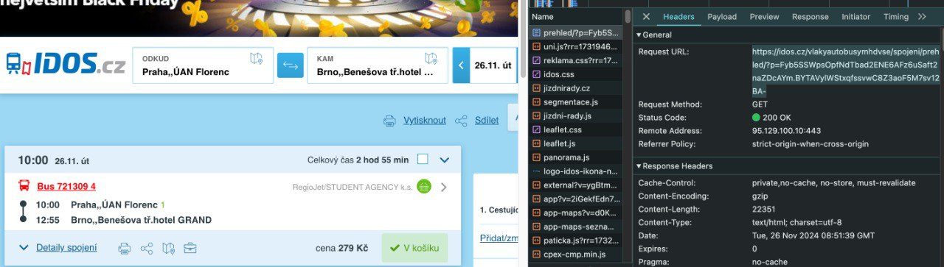
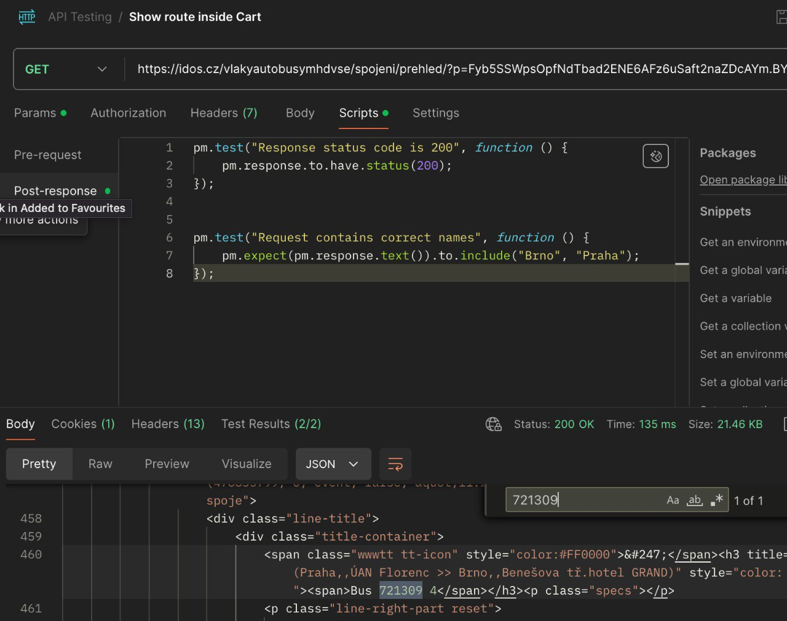

Тест 4.4. Корректность GET запроса добавление построенного маршрута в корзину
В браузере Google Chrome открыт раздел «Корзина/Kosik» кликнуто на маршрут, добавленный из построенных маршрутов. На скриншоте видно, что он в состоянии «B корзине/V kosiku»
В ссылке с именем/Name: Prehled, раздел «Headers», скопирована ссылка для теста в Постмане
Для проверки ответа на запрос, во вкладке Body, раздел Pretty, был выбран форматJson.
В ответе содержится номер маршрута автобуса 721309, совпадающего с номером рейса автобуса из браузера.
В скрипте также написана функция для теста на содержание значений «Прага» и «Брно». Результат теста скриптом положительный, что говорит о верности ответа на запрос.

Slide 18
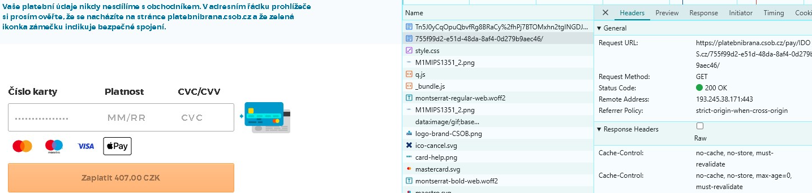
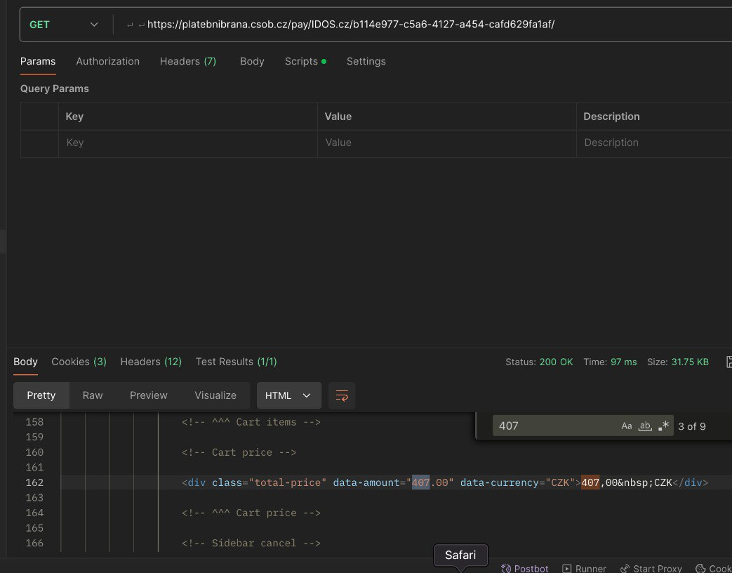
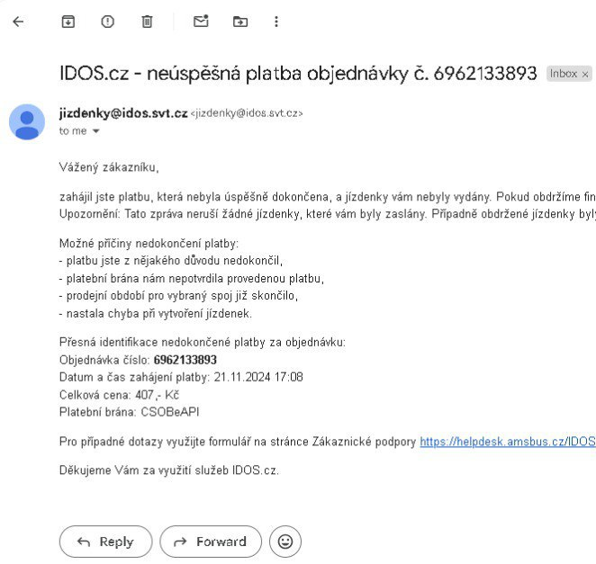
Тест 4.2. Корректность отображения в запросе итоговой суммы к оплате
Запрос на оплатув браузере Google Chrome активирован нажатием кнопки «Zaplatit» . Для Для проверки запроса скопирована ссылка https://platebnibrana.csob.cz/pay/IDOS.cz
Для проверки ответа на запрос, во вкладке Body, раздел Pretty, через окно поиска найдена итоговая сумма к оплате «407».
После отмены проведения оплаты на почту пришло уведомление о неуспешной оплате.
Это подтверждает, что обратная связь работает.

Slide 19
Нагрузочное Тестирование / Stress Testing

Slide 20
Тест 5.1. Нагрузочный тест на добавление записей в Избранное / Moje Spojeni
ЛОГИКА ТЕСТА ПОСТРОЕНА СЛЕДУЮЩИМ ОБРАЗОМ:
данные берутся рандомно из excel файла CzechRepublicLocations.xlsx, затем вставляются в поля «Odkud» и «Kam». Excel файл добавляется в PyCharm при помощи пакета «import pandas» (для удобства в коде он используется как «pd»)
Если вставленное из списка название требует уточнения (т.е. в базе есть 2 или более строк, содержащих такое название), то выбирается рандомная запись из выпадающего списка.
Затем при помощи функции random_datetime_generator(): генерируются рандомные время и дата, которые вставляются в соответствующие поля.
Дальше, за очистку полей ввода при каждой итерации отвечает функция clear_fields().
Для обработки предупреждений и уведомлений в полях ввода «Kam» и «Odkud» есть функция check_label_error(), она обрабатывает такие запрещающие уведомления Takové místo neznáme“ и "Zadání není jednoznačné, vyberte prosím z nabízeného seznamu.”
Ввиду разного алгоритма обработки, поля ввода «Kam» и «Odkud» обрабатываются по разному соответствующими функциями fill_kam_with_random_location(field_id, field_name) и fill_odkud_with_random_location (field_id, field_name)
Для
add_routes_to_favorites() search_spojeni() get_favorites_count_from_icon(): close_help_page_if_open()
Ошибки обрабатываются при помощи функции
также при помощи функции… устраняется всплывание дополнительной страницы, которая в ходе выполнения теста открывается в отдельной вкладке и переключает обзор на себя
Тест

Slide 21
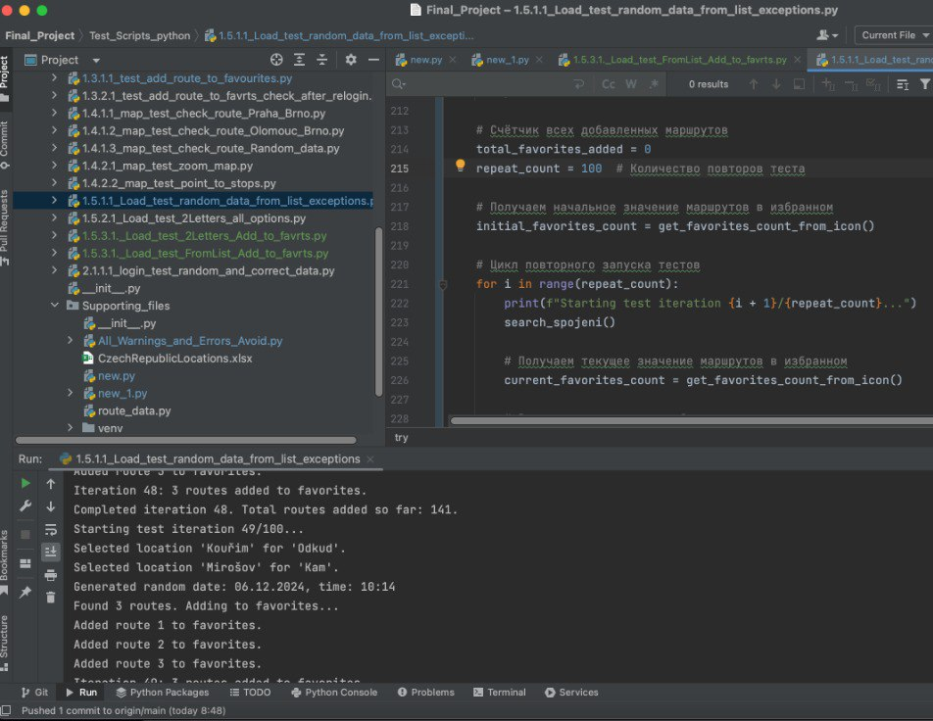
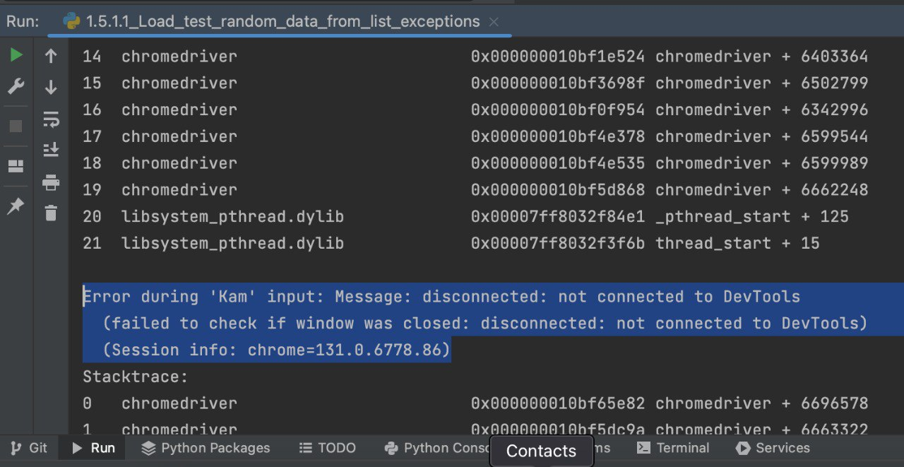
Тест 5.1. Результаты нагрузочного теста на добавление записей в Избранное / Moje Spojeni
Первый тест из 100 был запущен из PyCharm, тестирование продлилось около 13 минут, общее количество добавленных записей – 144.
Затем, на 49 итерации тест завис. На этом скриншоте количество добавленных записей в Избранное пока 141, тк не еще обновились данные в Избранном.
Ошибка «not connected to DevTools: disconnected not connected to DevTools failed to check if window was closed» указывает на ошибку во время ввода данных в поле «Куда».
Это говорит об отказе самого сервиса, принимать запросы и строить маршрут.

Slide 22
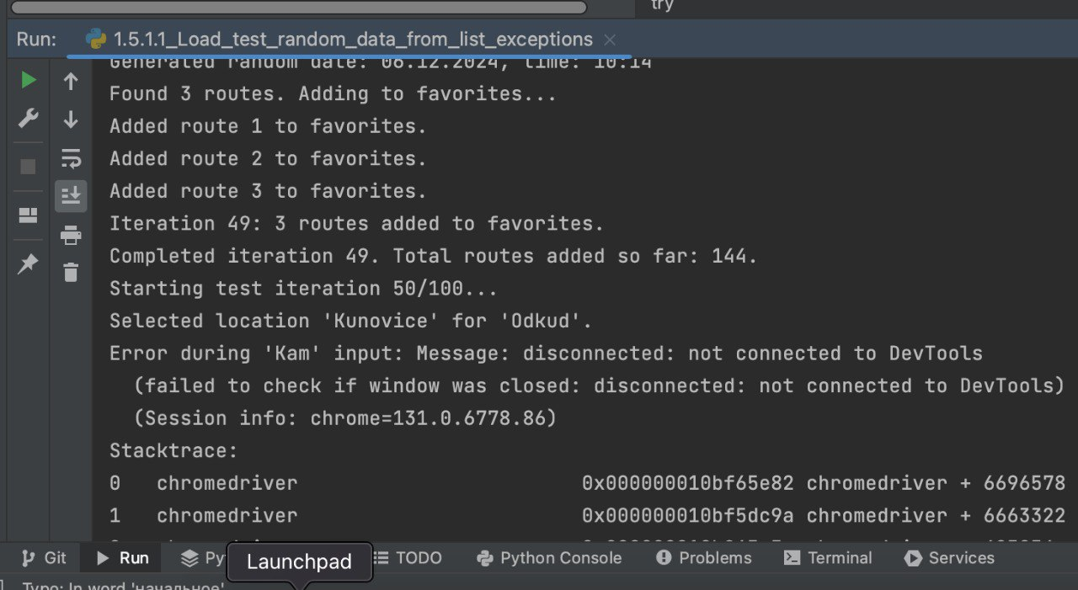
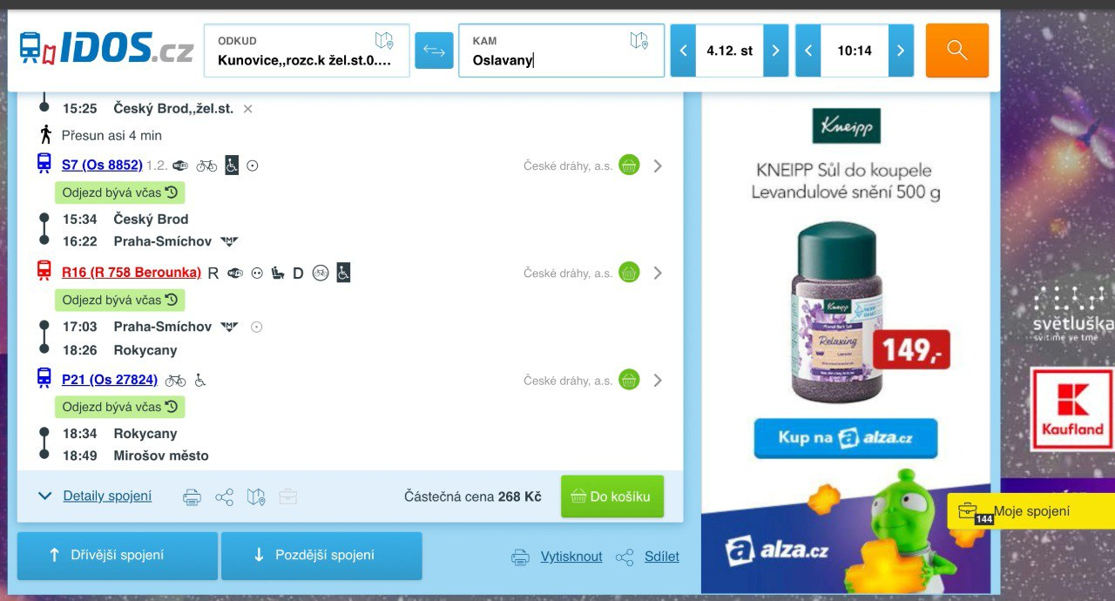
Тест 5.1. Результаты нагрузочного теста на добавление записей в Избранное / Moje Spojeni
Итоговое количество добавленных записей 144.
После этого, на 50-м тесте из 100, приложение зависло на вводе точки назначения «Oslavany», в результате чего тест был принудительно остановлен.
Данные в поле «Odkud» совпадают со значением «Kunovice» в логе теста в PyCharm, что свидетельствует о правильности ответа на запрос.

Slide 23
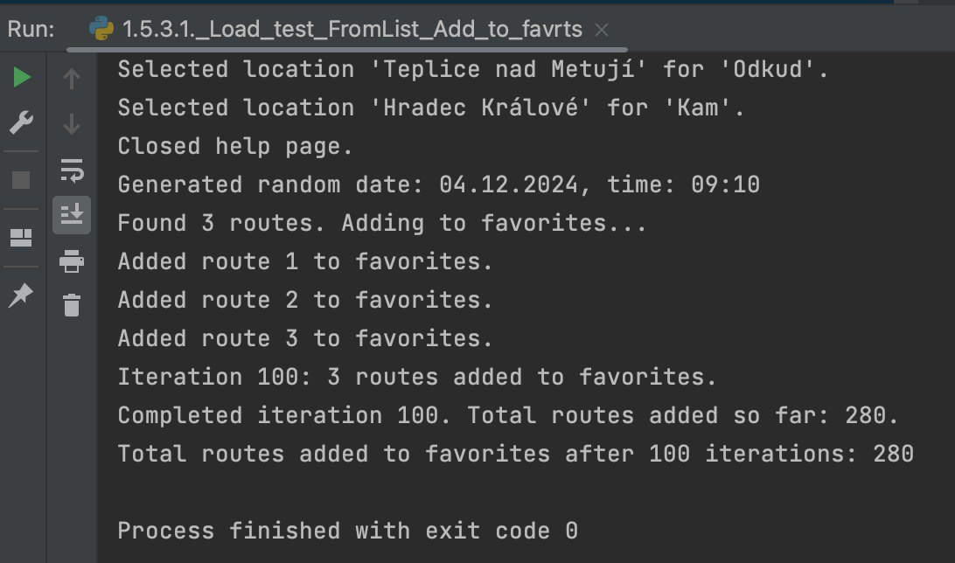
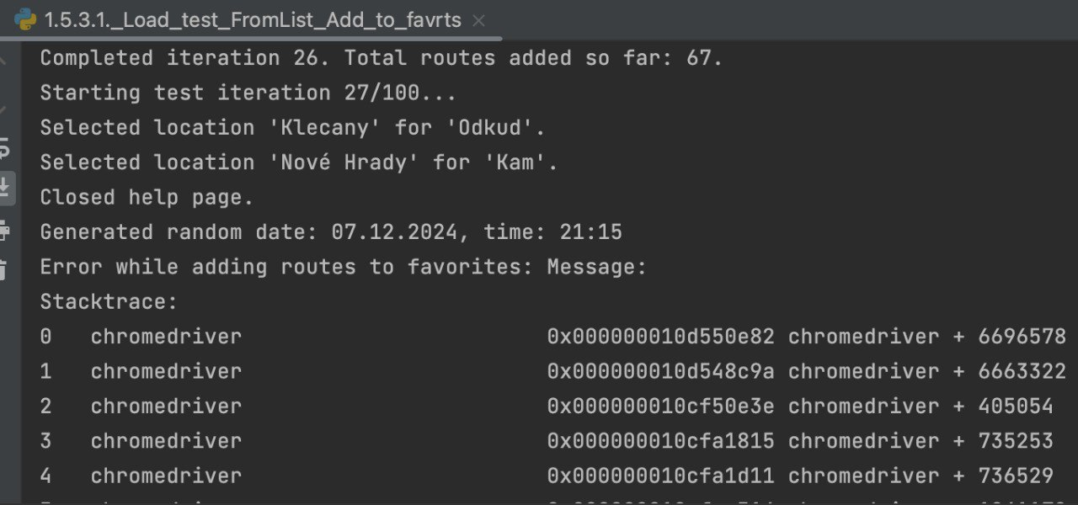
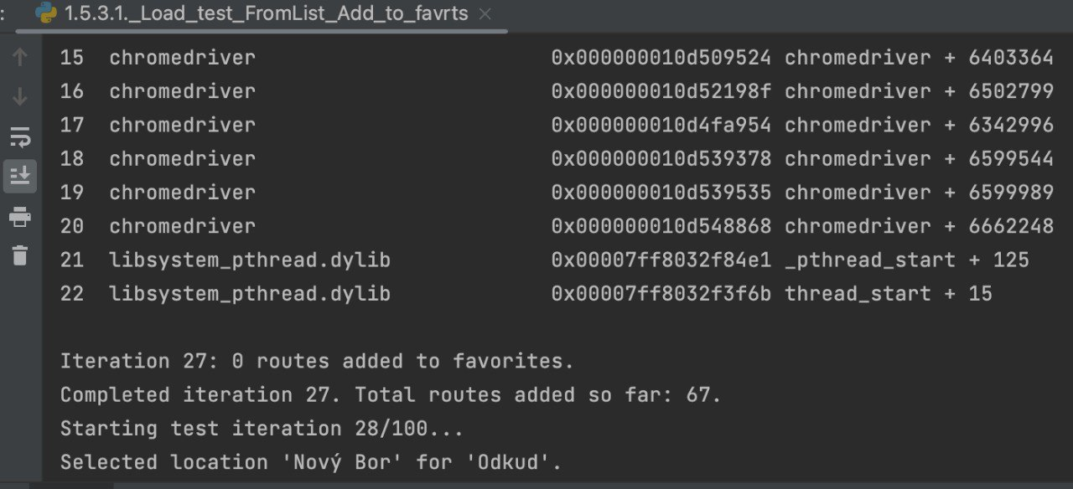
Тест 5.1. Результаты нагрузочного теста на добавление записей в Избранное / Moje Spojeni
Второй тест продлился 22 минуты и завершился в целом успешно. Было совершено 100 итераций.
В Избранное было добавлено 280 записей.
Хотя в логе теста видно, что при некоторых итерациях теста (например в 13, 27, 91, 92)
Видеорезультаты обоих тестов доступны по ссылкам:
htpps//
На этом скриншоте показано, что 27я итерация завершена, но общее количество добавленных записей по прежнему 67.
Это говорит о том, что существуют проблемы при добавлении одновременно большого количества записей в Избранное
В логе теста видно, что завершилась 26я итерация, начинается 27я. Общее количество добавленных записей 67

Slide 24
Тест 4.2. Корректность ответа на запросы,
Запрос с данными в браузере Google Chrome.
Запущен по ссылке ниже кнопки поиска «Hledat»
Для запроса скопирована ссылка именем/Name: vysledky/
Для проверки ответа на запрос, во вкладке Body, раздел Pretty, был выбран форматJson.
Через окно поиска найдены данные «Плзен» и «Прага».
Наличие этих значений в ключах "sFromName": и "sToName": свидетельствует о правильности ответа на запрос.

Slide 25
Функциональное Тестирование

